Slide 1
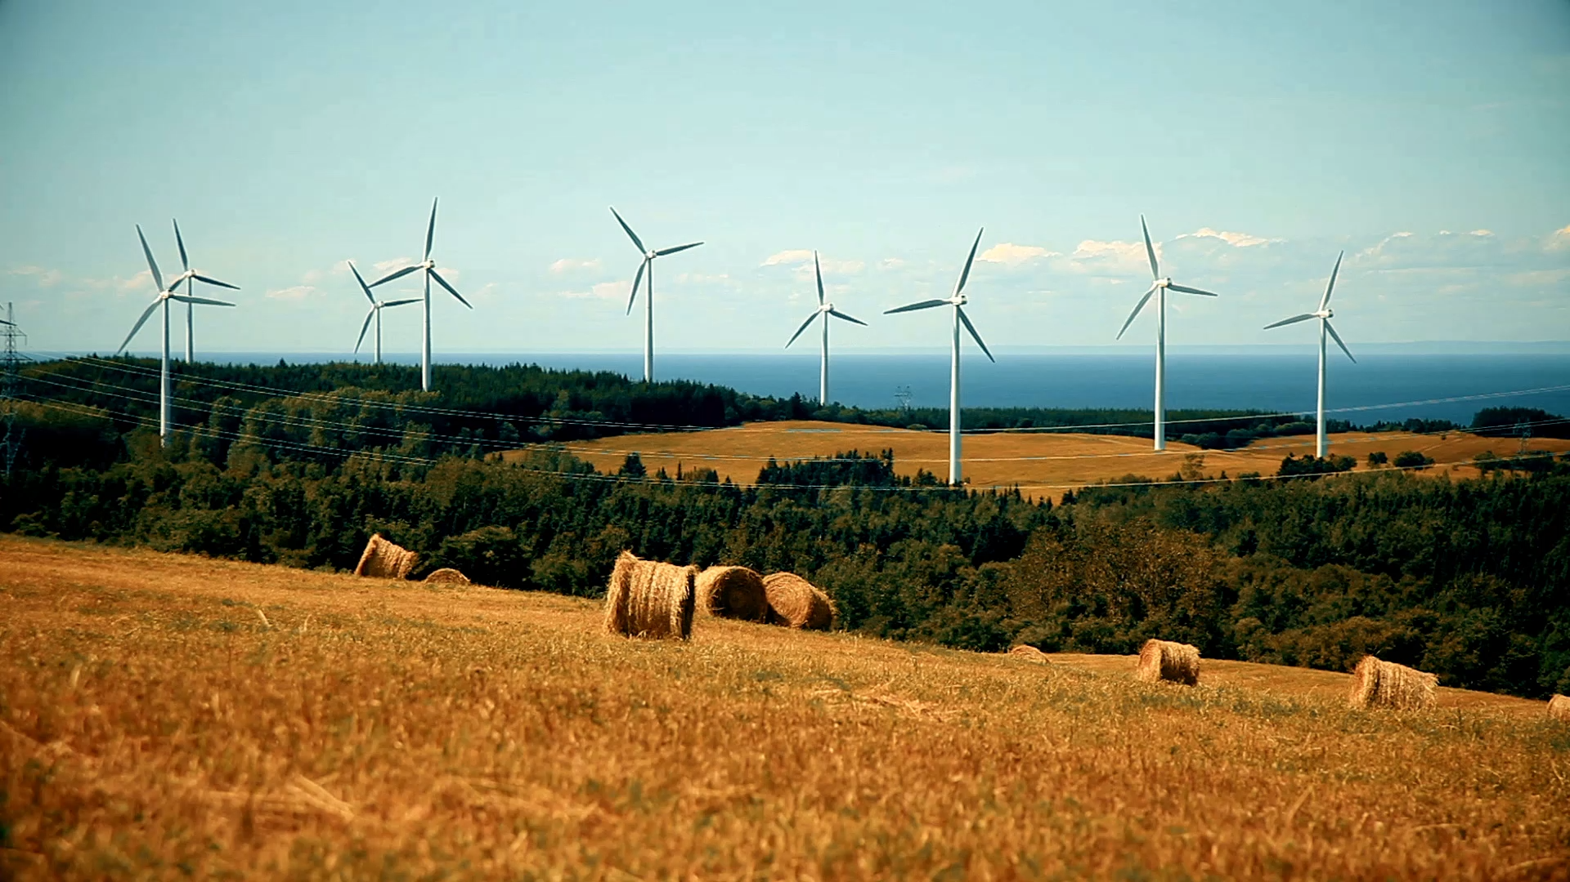
Sistema Experto Analítico-Predictivo para la Gestión de Sequías en Sinaloa
Alumnos:
Fernando Alonso Moreno Millán
Iván Eduardo Ramírez Moreno

Slide 2

Introducción
La sequía es un problema grave en México, afectando el almacenamiento de agua en presas.
Las presas son fundamentales para el suministro de agua potable, la agricultura y la generación de energía.
La variabilidad climática y el cambio climático incrementan la frecuencia e intensidad de las sequías.
Se requieren modelos predictivos para optimizar la gestión del agua.

Slide 3
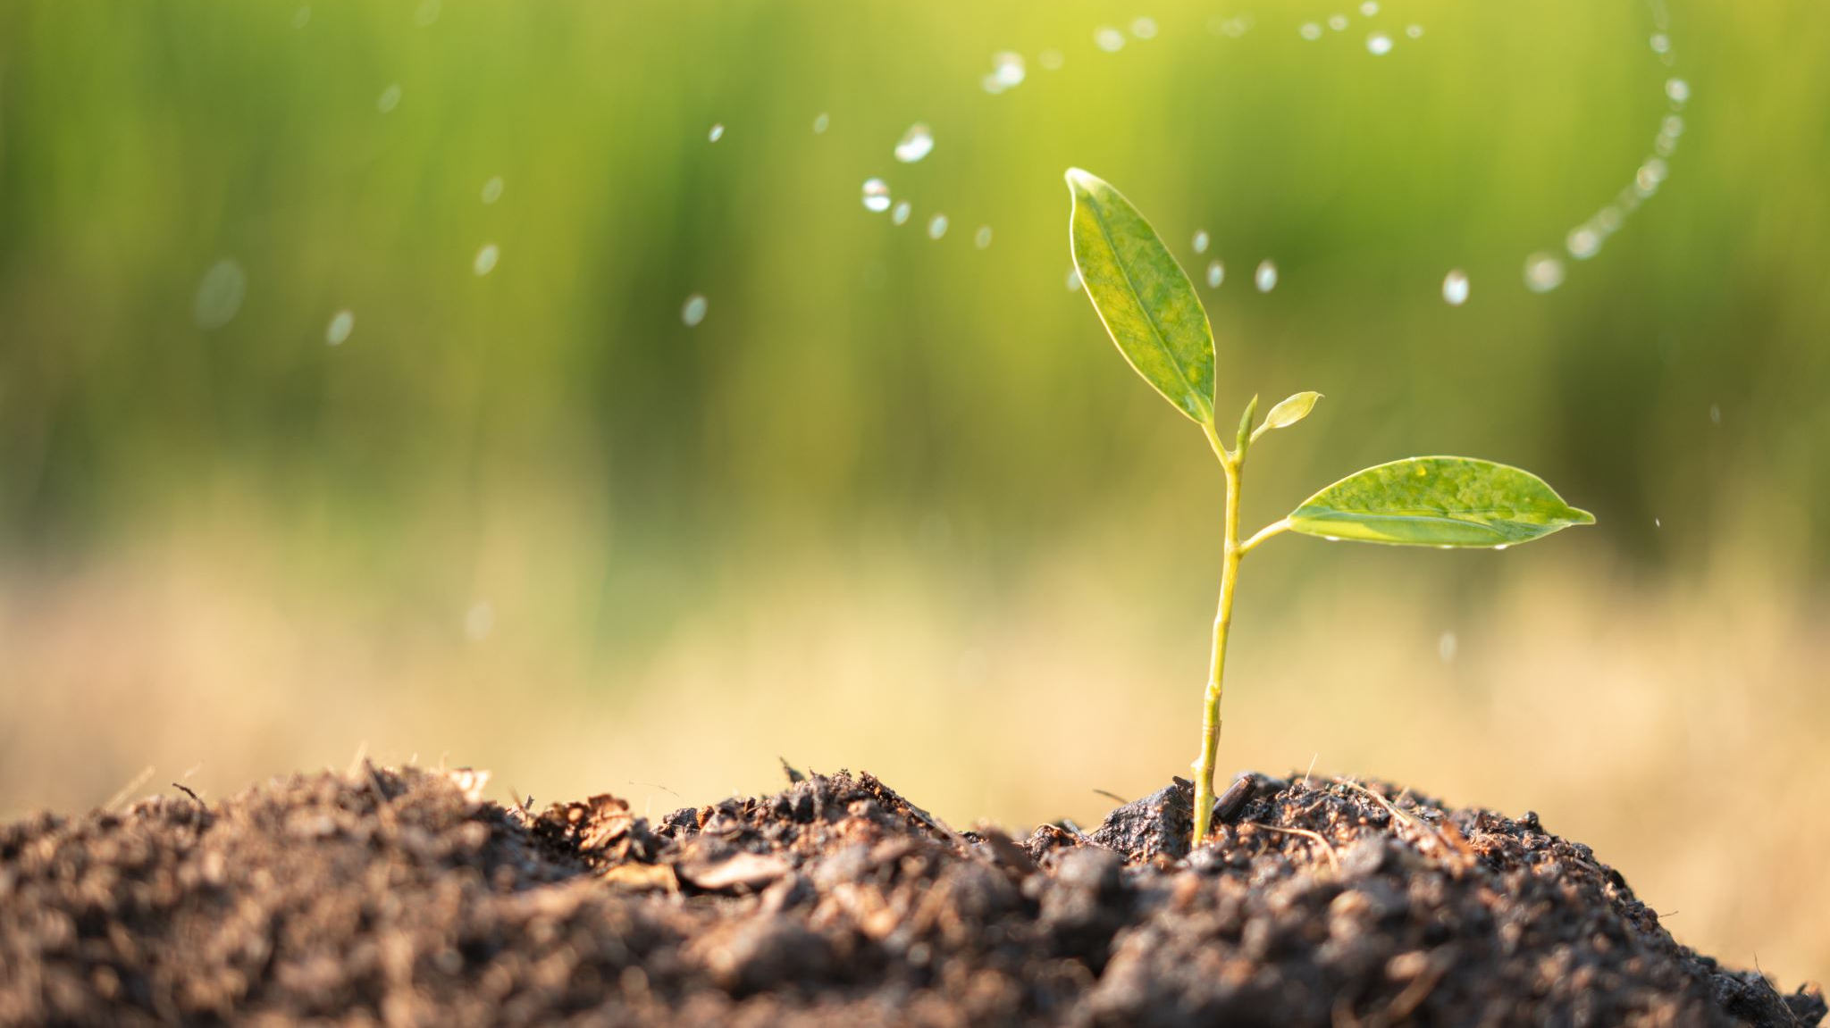
Planteamiento del problema
Reducción de precipitaciones afecta la disponibilidad de agua.
Cambio climático y sobreexplotación de recursos hídricos agravan el problema.
Consecuencias:
Escasez de agua potable.
Pérdidas en la agricultura y la economía.
Daños a los ecosistemas.
Es necesario desarrollar herramientas basadas en inteligencia artificial para mitigar estos impactos.

Slide 4
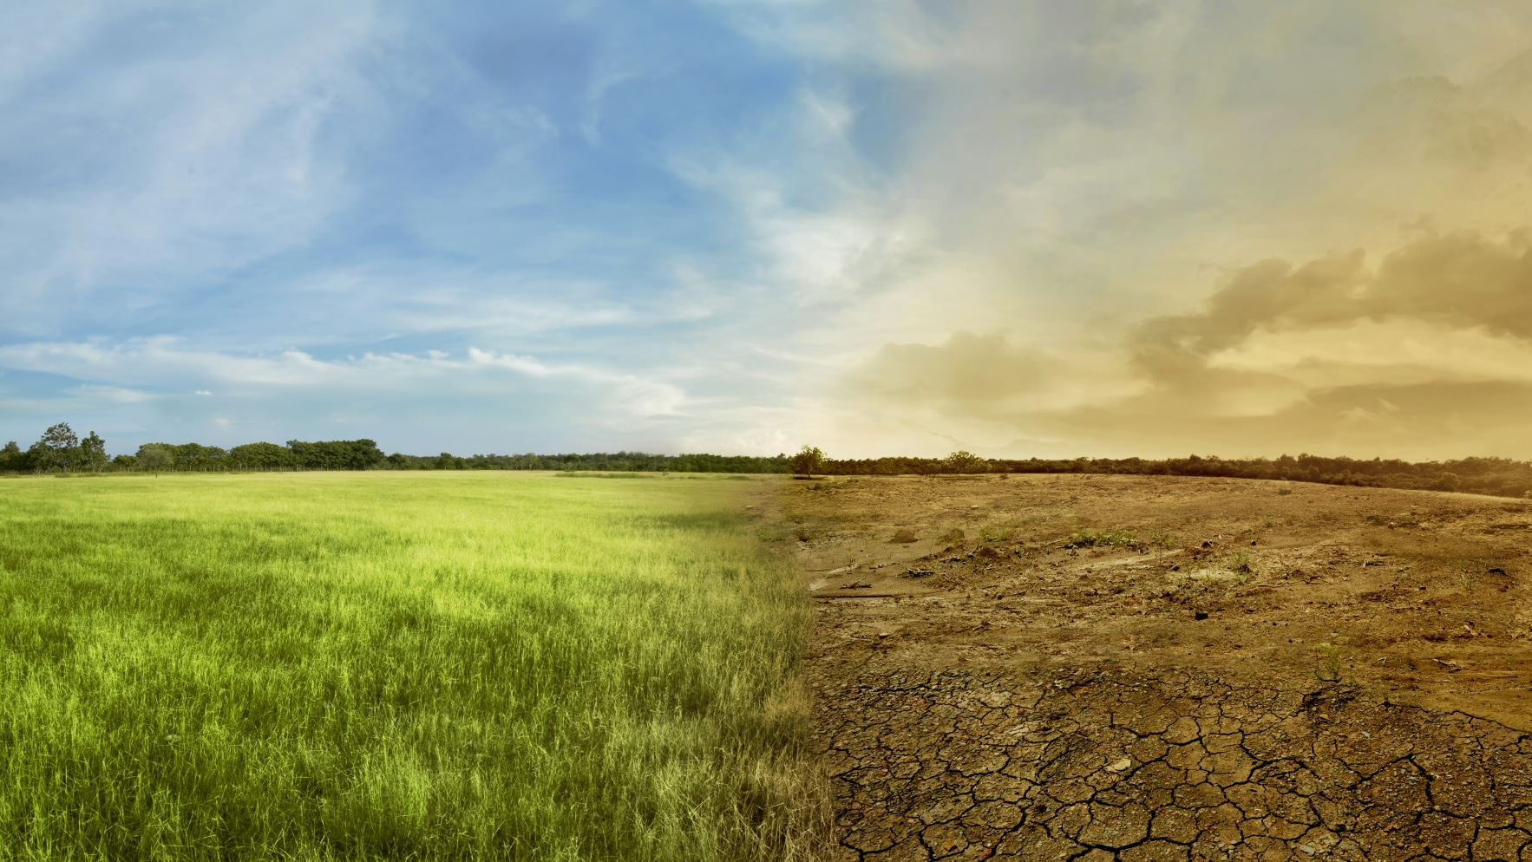
Objetivo general
Desarrollar un sistema experto basado en Deep Learning que analice datos meteorológicos e hidrológicos para predecir y mitigar el impacto de las sequías en Sinaloa.

Slide 5

Objetivos específicos
Recolección de datos: Obtener información meteorológica y de presas desde fuentes oficiales como CONAGUA.
Procesamiento de datos: Aplicar técnicas de limpieza y análisis utilizando Python.
Entrenamiento del modelo: Desarrollar un modelo de Deep Learning para realizar predicciones.
Implementación del sistema: Crear una plataforma que utilice el modelo para generar análisis y emitir alertas.

Slide 6

Importancia del proyecto
Mejor gestión del agua: Permite optimizar su uso y distribución.
Prevención de crisis hídricas: Predice con anticipación las sequías y facilita la toma de decisiones.
Sostenibilidad: Contribuye a un uso más eficiente y responsable de los recursos naturales.

